Slide 1

Le traitement de la douleur neuropathique selon la méthode de la rééducation sensitive :
Fait clinique
Valerie Calva BScOT MD Allard-Breton MScOT MA Couture MScOT
E Godbout MScOt L Lasalle MD B Nedelec BScOT PhD
Centre d’expertise des victimes de brûlures graves de l’Ouest du Québec-Hôpital Villa Médica
Congrès AQIPA septembre 2015
Notes:
Bonjour
Tel que mentionné,je suis ergothérapeute au programme des grands brûlés de l’Hôpital Villa Médica. Étant donné qu’une brûlures du 4e degré nécessite une amputation, nous avons à nous impliquer dans le processus de réadaptation de cette clientèle au niveau de la phase préprothétique.
Je suis ici aujourd’hui pour vous parler de la rééducation sensitive de Claude Spicher et plus particulèrement de l’utilisation que nous en avons fait avec une personne amputée du MS

Slide 2

INTRODUCTION
La rééducation sensitive est une approche non pharmacologique décrite par Claude Spicher basée sur la neuroplasticité du système somesthésique via les axones sains.
Le principe de la rééducation sensitive : traiter l’hypoesthésie diminue les douleurs neuropatiques.
L’hypoesthésie peut être masquée par une allodynie mécanique.

Slide 3
INTRODUCTION
L’allodynie mécanique statique:
Une douleur causée par un stimuli normalement indolore
L’allodynie perdure tant qu’on la stimule
L’allodynie doit être éliminer avant de pouvoir traiter l’hypoesthésie.

Slide 4
MÉTHODE
Symptômes de douleurs neuropathiques
EVALUATION
Questionnaire de la douleur St-Antoine (QDSA)
Monofilaments de Semmes Weinstein (MSW)
Douleur à MSW 15 g
Pas de douleur à MSW15 g
ALLODYNIE
HYPOESTHESIE
THÉRAPIE EN PROXIMAL
(Ne pas toucher
la zone allodynique)
THÉRAPIE
SUR LA ZONE HYPOESTHÉSIQUE
Notes:
La rééducation sensitive s’applique aux patients qui présentent des douleurs neuropathiques c’est à dire qui décrivent leurs douleurs comme étant brulures, chaleur, chocs électriques, irradiations,froid douloureux etc
La première partie de l’évaluation est de faire passer aux patients le questionnaire de la douleur St-Antoine qui est la version francaise du McGill Pain Questionnaire.

Slide 5
QUESTIONNAIRE DE LA DOULEUR
9 sections douleur sensorielle
7 sections douleur émotionnelle
Qualifier la douleur :
Neuropathique: application de la méthode
Quantifier la douleur
Déterminer la sévérité de la douleur
    Afin de suivre l’évolution dans le temps
    et l’efficacité du traitement.
Notes:
Cette évaluation est composée de 9 sections décrivant la douleur au niveau sensoriel et 7 sections au niveau émotionnel.
Le patient doit choisir les qualificatifs qui correspondent à sa douleur et les coter de 0 à 4. Le score sur 64 est transposé en pourcentage.
Les qualificatifs précisent si on est bien en face de douleurs neuropathiques et le score détermine la sévérité et va aider à suivre l’évolution dans le temps.

Slide 6
MÉTHODE
Symptômes de douleurs neuropathiques
EVALUATION
Questionnaire de la douleur St-Antoine (QDSA)
Monofilaments de Semmes Weinstein (MSW)
Douleur à MSW 15 g
Pas de douleur à MSW15 g
ALLODYNIE
HYPOESTHESIE
THÉRAPIE EN PROXIMAL
(Ne pas toucher
la zone allodynique)
THÉRAPIE
SUR LA ZONE HYPOESTHÉSIQUE
Notes:
La 2e partie de l’évaluation est l’évaluation de la sensibilité à l’aide des monofilaments de SW
Une douleur au toucher avec le monofilament 15g est le critère pour être en présence d’une allodynie mécanique statique. Le thérapie s’effectue alors en proximal de la zone douloureuse. Une fois l’allodynie éliminée l’hypoesthésie pourra être évaluée et traitée.
Si à l’évaluation initiale,aucune douleur n’est provoquée avec le 15g de pression, on peut suspecter une hypoesthésie et on procède à une évaluation de la sensibilité, le traitement se fait alors directement sur la zone d’hypoesthésie

Slide 7
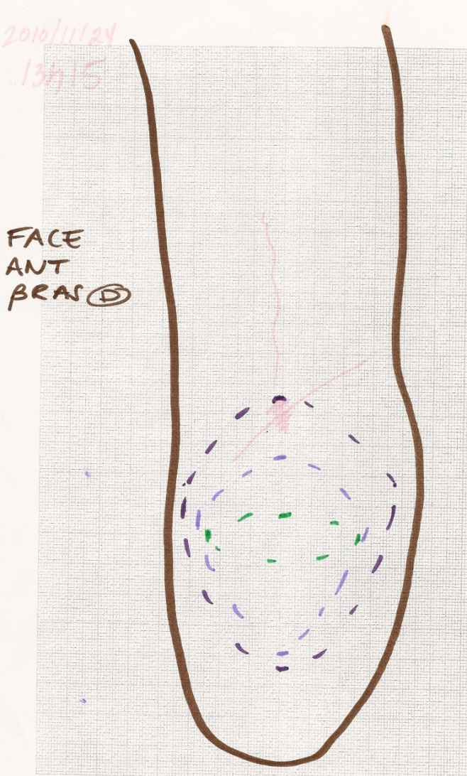
MÉTHODE
Evaluation de
l’allodynie mécanique:
Cartographier la zone
allodynique: ÉVA 3/10 ou
ÉVA au repos+ 1/10 cm
avec le monofilament
Semmes Weinstein 15g.
2010-11-24
Notes:
1-La zone allodynique est cartographiée en utilisant le monofilament 15g. Pour ce faire le patient doit dire s’il ressent une douleur à EVA 3/10 ou EVA au repos +1/10 quand il est touché avec le monofilaments 15g
2- La sévérité de l’allodynie au centre de de cette zone peut ensuite être évaluée.

Slide 8
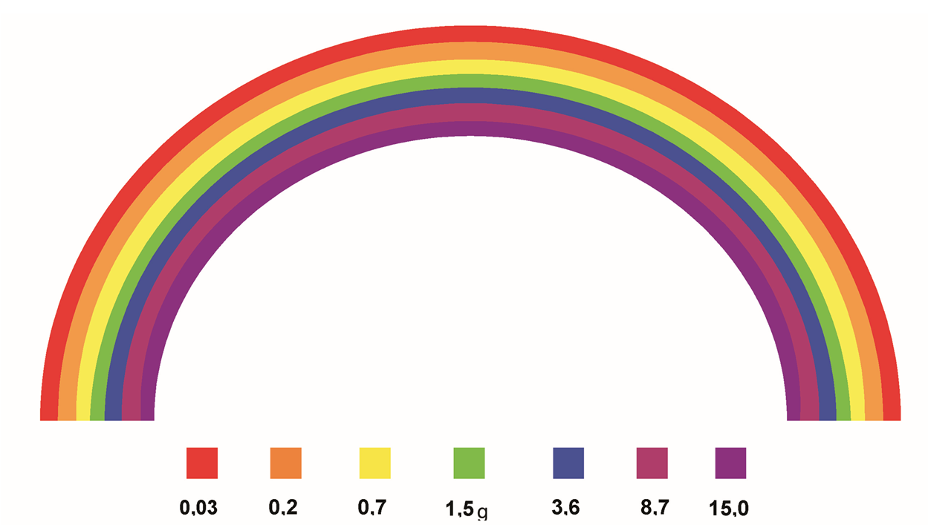
MÉTHODE
Évaluer la sévérité avec sept monofilaments prédéterminés: arc-en-ciel de la douleur
Tiré de Spicher et Quintal (2013, p.179)
avec la permission des auteurs.
Notes:
La sévérité de l’allodynie est évaluée avec 7 monofilaments prédéterminés de 0,03g à 15g. En commencant par le plus petit, le premier qui cause de la douleur est considéré être le niveau de sévérité.
L’arc en ciel permet une représentation visuelle claire de l’allodynie et le changement de couleur dans le temps est une manière facile de voir l’évolution pour le thérapeute et le patient.

Slide 9
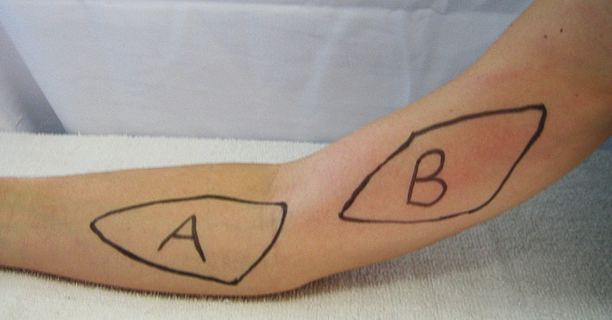
TRAITEMENT DE L’ALLODYNIE MÉCANIQUE
Déterminer la branche du nerf cutané
qui correspond à la zone allodynique. (A)
Ne pas toucher:
  La zone allodynique
  La région distale
Choisir la zone de contre
stimulation proximale (B)
8x/jour pour 1 minute avec
une matière douce sur le site choisi (proximal à l’allodynie)
Notes:
Le traitement de l’allodynie inclue 2 parties
Premièrement et c’est très important, le non toucher. Toutes stimulations sur la zone allodynique et la région distale à cette zone doit être évitée. Ce qui inclue les massage, l’application de chaleur ou de glace et bien sûr l’arrêt temporaire du port de la prothèse.
Les thérapeutes doivent revoir avec le patient ses habitudes de vie et parfois les modifier afin afin d’éviter les stimulations sur la zone allodynique et en distale.
Les membres de l’équipe traitante doivent tous être d’accord d’opter pour cette méthode avant de l’utiliser et accepter de modifier leur traitement parce que cette méthode est très différente de la désensibilisation traditionnelle
La rééducation sensitive demande donc une excellente communication et collaboration entre les membres de l’équipe traitante.
Mais attention: ne pas toucher ne signifie pas ne pas bouger!!!
La deuxième partie du traitement est le choix de la zone de contre stimulation en proximal. Pour ce faire, la cartographie de l’allodynie est utilisée afin de déterminer de quelle branche nerveuse cutanée provient la douleur. ATLAS Le site choisi pour être stimulé sera proximal sur la même dermatome, mais seulement si le touché est confortable sinon un dermatome plus en proximal sera choisi. La stimulation consiste à se frotter 8 fois une minute par jour sur la zone en proximal avec une texture douce.
Le principe de cette contre stimulation en proximal est que le système nerveux central a appris à répondre à tous les stimuli sur cette region de la même manière c’est à dire par la douleur. En offrant une stimulation sur une région proximal , mais normale, le cerveau réapprend que les stimuli ne sont pas tous douleureux et ainsi réduit ou élimine sa réponse automatique d’interpréter toutes les stimulations mécaniques de la même façon.
Suite aux traitements ce qui devrait être observé est une diminution de la zone allodynique ainsi qu’une évolution dans les couleur de l’arc-en-ciel
Le temps pour éliminer une couleur de l’arc-en-ciel est d’environ 1 mois

Slide 10
MÉTHODE
Symptômes de douleurs neuropathiques
EVALUATION
Questionnaire de la douleur St-Antoine (QDSA)
Monofilaments de Semmes Weinstein (MSW)
Douleur à MSW 15 g
Pas de douleur à MSW15 g
ALLODYNIE
HYPOESTHESIE
THÉRAPIE EN PROXIMAL
(Ne pas toucher
la zone allodynique)
THÉRAPIE
SUR LA ZONE HYPOESTHÉSIQUE
Notes:
Pour l’hypoesthésie:
Il y a 2 possibilités: soit l’hypoesthésie était masquée par l’allodynie au départ et peut être enfin traitée une fois l’allodynie éliminée soit il n’y avait pas d’allodynie et l’hypoesthésie a pu être traiter dès le début.
Dans les 2 cas, l’évaluation est la même. Le traitement ausii sauf qu’il se fera de façon plus graduelle s’il y avait une allodynie au départ

Slide 11
MÉTHODE
Evaluation de l’hypoesthésie
Cartographier la zone hypoesthésique avec
les monofilaments de Semmes Weinstein
Déterminer le seuil de perception à la pression (spp)
Notes:
Tout comme l’allodynie, l’hypoesthésie est cartographiée avec les monofilament de SW On utilise alors le monofilament qui devrait théoriquement être senti sur la zone évaluée.
Ensuite, le seuil de perception à la pression est évalué dans la zone hypoesthésique
Le traitement choisi dépend du seuil de perception à la pression-
S’il est de 5g et plus donc une hypoesthésie plus forte, la thérapie des tracée sera utilisée C’est à dire que le patient à faire la discrimination entre un touché statique, une ligne droite ou une ligne courbe quand il est touché avec le bout efface d’un crayon mine.
Si le spp est de moins de 5g, le touche à tout sera utilisé c’est à dire que la pt doit choisir 3 different texture, les passer sur la zone hypoesthésique et les comparer sur la zone anatomique contralatérale.
La vibration est utilisée pour toutes les hypoesthésie
Dans le cas d’une hypoesthésie sous jacente c’est à dire qu’il y avait présence d’allodynie au départ, les exercices se font de faôn très graduelle pour éviter que l’allodynie réapparaisse

Slide 12
TRAITEMENT DE L’HYPOESTHÉSIE
Seuil de perception à la pression > 5 g
  - Thérapie des tracés: 12x / jour 15s → 3x / jour 10 min
  - Vibrations: 1x /jour 15s → 5 min
Seuil de perception à la pression < 5 g
  Thérapie du touche à tout: 12x / jour 15s → 4x 5 min
  Vibrations: 1x / jour 15s → 5 min

Slide 13
Rééducation sensitive
La rééducation sensitive est considérée comme étant un succès quand:
Le score au QDSA est diminué de 50% ou
Le score au QDSA passe sous les 20 points ou
Le score au QDSA est diminué de 30 points ou
EVA est moins de 3/10

Slide 14
RÉSULTATS
Homme 59 ans
Amputation du tiers proximal de l’avant-bras
suite à électrisation
Douleur neuropathiques pendant 18 mois
Médication: Lyrica
Enfouissement du névrome
Amputation en proximal suggérée
Rééducation sensitive débutée

Slide 15
RÉSULTATS
Évaluation initiale
Allodynographie avec
SWM 15g
Lésion axonale:
branche antérieure du
nerf cutané medial de l’avant-bras
2010-11-24
Notes:
2010-11-24 – Moment de l’évaluation initiale
La limite de la zone allodynique correspond au cercle extérieur de couleur violet
Comme mentionné précédemment, la zone sensible à différentes pressions forme des cercles concentriques qui suivent les couleur de l’arc-en-ciel des douleurs.

Slide 16
RÉSULTATS
Arc-en-ciel
Tiré de Spicher et Quintal (2013, p.179) avec la permission des auteurs.
Notes:
L’évaluation de l’allodynie s’effectue en 2 étapes. On doit d’abord quantifier la surface du territoire allodynique et ensuite quantifier la sévérité de cette allodynie.
1- Allodynographie: Cette première partie permet de quantifier de manière visible le territoire douloureux et de suivre l’évolution du traitement.
Pour se faire, on doit fixer arbitrairement la force d’application et le seuil de douleur. L’auteur suggère d’utiliser l’esthésiomètre de 15g et le niveau de douleur à 3/10 sur une EVA. L’évaluateur doit ensuite expliquer au patient qu’il doit dire « stop » lorsqu’il ressent une douleur de 3/10.
Processus pour déterminer la localisation:
1: Sur l’axe longitudinal du membre, de proximal à distal, rechercher le premier point allodynique en progressant cm par cm. Lorsque le premier point est trouvé, reculer légèrement jusqu’au point précédant (non douloureux) afin de trouver le point exact du début du territoire allodynique.
2: Ensuite, effectuer la même procédure, mais sur des axes perpendiculaires.
3: Tracer un polygone qui réunit les points trouvés. Il s’agit du territoire allodynique à 15 g pour une douleur de 3/10.
Au fil des réévaluations, l’allodynographie permet de suivre la régression de l’allodynie puisque le territoire délimité par le polygone devrait diminuer.

Slide 17
RÉSULTATS
Évaluation initiale
Arc-en-ciel: 1,4g: vert
2010-11-24
Notes:
2010-11-24 – Moment de l’évaluation initiale
La limite de la zone allodynique correspond au cercle extérieur de couleur violet
Comme mentionné précédemment, la zone sensible à différentes pressions forme des cercles concentriques qui suivent les couleur de l’arc-en-ciel des douleurs.

Slide 18
TRAITEMENT
Non toucher
(arrêt de massages, chaleur, etc…)
Contre stimulation vibrotactile à distance
sur zone de travail : 8 X 1 minute par jour avec de la fourrure
Notes:
La rééducation du territoire allodynique s’effectue par contre-stimulation vibrotactile. Cette technique utilise un objet tactile et vibratoire dans le but de faire percevoir au patient un stimuli non-nociceptif de façon non-nociceptive sur un territoire qui était allodynique ou qui est près d’une zone allodynique.
Tel que mentionné précédemment, la stimulation doit être proximale à la zone allodynique et ne jamais s’étendre directement sur celle-ci. La stimulation ne peut pas être distale à la zone allodynique puisque, comme les afférences voyagent de distal à proximal, une telle action stimulerait la zone allodynique et serait contre-thérapeutique.
Comme thérapeutes, nous sommes souvent tentés de désensibiliser la zone douloureuse, mais cela ne fait que renforcer la zone allodynique en provoquant des douleurs et encourageant le message envoyé au cerveau qu’une stimulation tactile non-nociceptive est douloureuse.
Les traitements visent à briser le cercle vicieux où toute stimulation crée une douleur en proposant des stimuli réellement confortable au patient et à lui apprendre à différencier ce qui est douloureux, moins douloureux et confortable. Cela s’effectue par des contre-stimulations tactiles à domicile et des contre-stimulations vibratoires en thérapie. Au fil des traitements, le territoire allodynique deviendra progressivement moins sensible et percevra la stimulation vibrotactile de façon non-nociceptive jusqu’à ce que le territoire allodynique disparaisse complètement.
En thérapie:
Réévaluer périodiquement le territoire allodynique et déterminer le territoire du nerf atteint à stimuler. La fréquence de réévaluation est d’environ 1X/semaine. Toutefois, dans les cas de douleur très sévère, les évaluations peuvent être espacées de 2 semaines afin de ne pas faire subir inutilement de la douleur au patient.
Utiliser un générateur de vibrations mécaniques (Vibralgic) pour offrir une stimulation confortable. La stimulation doit être d’environ 10 minutes par session et doit être effectuée le plus souvent possible. Dans le contexte clinique, lorsque possible, la stimulation est effectuée à chaque rencontre avec le patient. Le Vibralgic, contrairement à un vibromasseur, permet d’ajuster les variations de l’amplitude et de la fréquence de façon subtile afin de suivre la progression du patient.
À domicile:
Indiquer clairement au patient la zone à éviter de toucher
Remettre un objet à texture agréable (fourrure, pinceau, foulard de soie, etc.)
Expliquer au patient qu’il doit toucher la zone proximale au territoire allodynique (zone « interdite ») avec l’objet agréable 8X 1 minute/jour
Expliquer au patient qu’il doit éviter de toucher la zone allodynique à tout moment.

Slide 19
TRAITEMENT
Déterminer la branche du nerf cutané
qui correspond à la zone allodynique: nerf cutané médial de l’avant-bras (A)
Ne pas toucher:
  La zone allodynique
  La région distale
Choisir la zone de contre
stimulation proximale: nerf cutané médial du bras (B)
8x/jour pour 1 minute avec
de la fourrure
Notes:
Le traitement de l’allodynie inclue 2 parties
Premièrement et c’est très important, le non toucher. Toutes stimulations sur la zone allodynique et la région distale à cette zone doit être évitée. Ce qui inclue les massage, l’application de chaleur ou de glace et bien sûr l’arrêt temporaire du port de la prothèse.
Les thérapeutes doivent revoir avec le patient ses habitudes de vie et parfois les modifier afin afin d’éviter les stimulations sur la zone allodynique et en distale.
Les membres de l’équipe traitante doivent tous être d’accord d’opter pour cette méthode avant de l’utiliser et accepter de modifier leur traitement parce que cette méthode est très différente de la désensibilisation traditionnelle
La rééducation sensitive demande donc une excellente communication et collaboration entre les membres de l’équipe traitante.
Mais attention: ne pas toucher ne signifie pas ne pas bouger!!!
La deuxième partie du traitement est le choix de la zone de contre stimulation en proximal. Pour ce faire, la cartographie de l’allodynie est utilisée afin de déterminer de quelle branche nerveuse cutanée provient la douleur. ATLAS Le site choisi pour être stimulé sera proximal sur la même dermatome, mais seulement si le touché est confortable sinon un dermatome plus en proximal sera choisi. La stimulation consiste à se frotter 8 fois une minute par jour sur la zone en proximal avec une texture douce.
Le principe de cette contre stimulation en proximal est que le système nerveux central a appris à répondre à tous les stimuli sur cette region de la même manière c’est à dire par la douleur. En offrant une stimulation sur une région proximal , mais normale, le cerveau réapprend que les stimuli ne sont pas tous douleureux et ainsi réduit ou élimine sa réponse automatique d’interpréter toutes les stimulations mécaniques de la même façon.
Suite aux traitements ce qui devrait être observé est une diminution de la zone allodynique ainsi qu’une évolution dans les couleur de l’arc-en-ciel
Le temps pour éliminer une couleur de l’arc-en-ciel est d’environ 1 mois

Slide 20
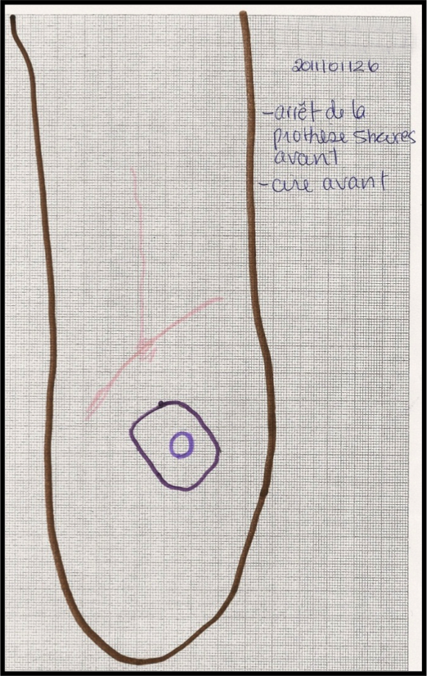
RÉSULTATS
2 mois post tx :
Diminution de
la zone allodynique
Diminution de la sévérité de l’allodynie
2011-01-26
Notes:
Diminution de la superficie de la zone alloynique surtout dans son cas (moins que perte de couleur).
Une semaine après cette évaluation, la zone allodynique est disparue. Puis, une autre semaine sans traitement a passée et la douleur est revenue avec la sensation des doigts amputés (douleur fantôme). Le traitement de désensibilisation a été repris pour une autre semaine et la zone allodynique est disparue à nouveau.
Par la suite, l’évaluation de la zone hyposensible a eu lieu avec début de la thérapie touche-à-tout. Au cours de la semaine suivante, Monsieur a senti qu’on lui coupait les doigts pendant la nuit et Monsieur éprouvait de la douleur lors de la thérapie touche-à-tout (lors du frottement de la zone hyposensible). Il a cessé de stimuler la zone hyposensible et est revenu à la contre-stimulation tactile de la zone proximale. L’évaluation de l’allodynie a été refaite suite à cela et a révélé une nouvelle zone allodynique à la face postérieure du moignon.
Il est donc important de retenir que l’allodynie doit avoir complètement disparue avant de traiter l’hyposensibilité, sinon cela occasionnera des douleurs.

Slide 21
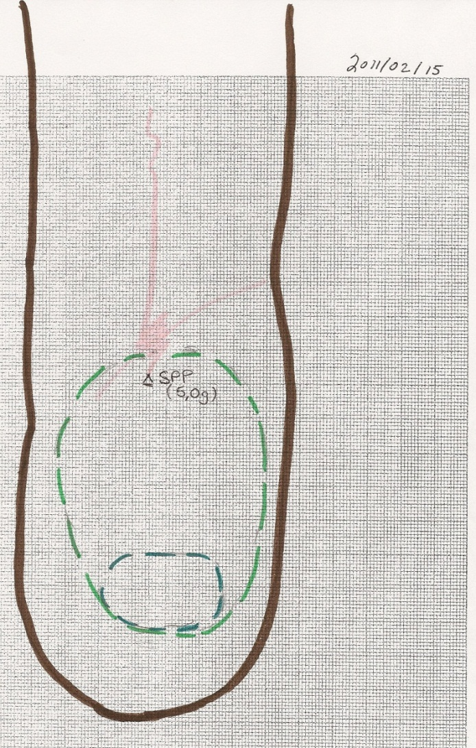
RÉSULTATS
3 mois post tx :
Esthesiographie de
l’hypoesthésie sous-jacente
Seuil de perception à
la pression de 5,0g
2011-02-15
Notes:
À gauche:
Même image que celle présentée plus tôt (évaluation initiale du territoire allodynique).
À droite:
Presque 3 mois plus tard, évaluation initiale de la zone hypoesthésique.
Il est important de noter que le territoire de la zone hypoesthésique correspond presque exactement au territoire allodynique qui était présent à l’évaluation initiale. Ces images supportent donc la théorie qui mentionne que sous le territoire allodynique se trouve toujours une zone hypoesthésique.

Slide 22
RÉSULTATS
2010-11-24
2011-02-15
Notes:
À gauche:
Même image que celle présentée plus tôt (évaluation initiale du territoire allodynique).
À droite:
Presque 3 mois plus tard, évaluation initiale de la zone hypoesthésique.
Il est important de noter que le territoire de la zone hypoesthésique correspond presque exactement au territoire allodynique qui était présent à l’évaluation initiale. Ces images supportent donc la théorie qui mentionne que sous le territoire allodynique se trouve toujours une zone hypoesthésique.

Slide 23
Traitement hypoesthesie sous-jacente
SPP :5,0g:
RÉSULTATS
thérapie des tracés:
3 x10 minutes / jour

Slide 24
RÉSULTATS
Évolution de l’allodynie.
semaines | 0 | 3 | 7 | 11 | 12
Monofilaments perçus douloureux(g) | 1.4 | 4 | 8 | 15 | no pain
Évolution de l’hypoesthésie.
Semaine | 0 | 5 | 9 | 11 | 14
Monofilaments perçus(g) | 5 | 4.8 | 4.3 | 2.8 | 0.6
Quatre ans après la fin des traitements, le patient porte régulièrement sa prothèse
sans douleur.

Slide 25
FAIT CLINIQUE
Homme 61 ans
4 mois post électrisation
Douleurs neuropathiques pied G
QDSA: 53%

Slide 26
FAIT CLINIQUE
Évaluation initiale pied gauche:
Allodynographie SWM 15g
Arc-en-ciel: 0.03g
A de la difficulté à marcher
© Villa Medica 2015

Slide 27
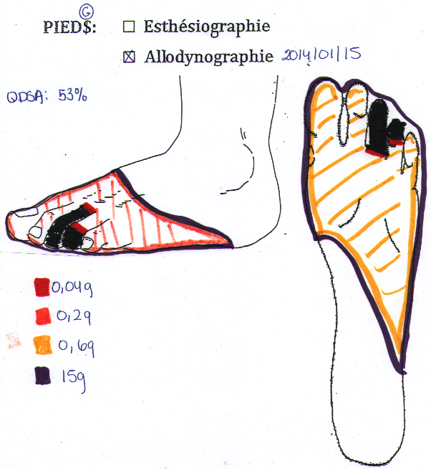
FAIT CLINIQUE
Allodynie
2014-01-15
© Villa Medica 2015

Slide 28
TRAITEMENT
Non toucher
Adaptation des traitements
Diminuer MEC pied gauche avec canne
Arrêt des compressions
Contre stimulation avec polar 8 fois 1 minute par jour: Th11-Th12 anterieur

Slide 29
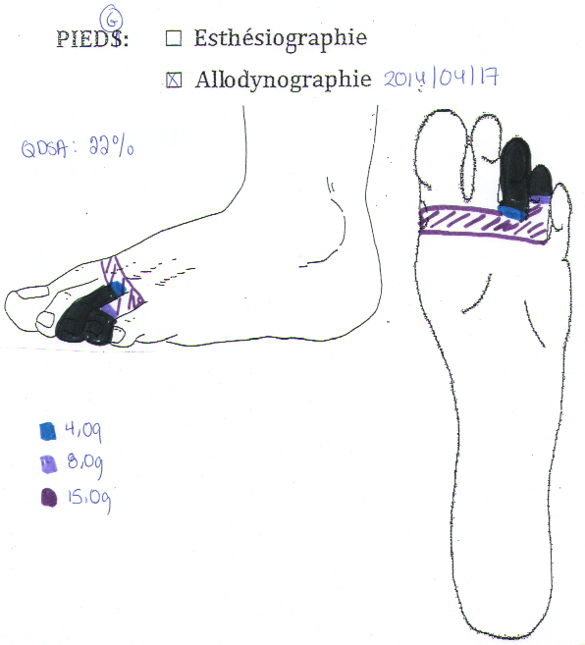
RÉSULTATS
Allodynie
3 mois
post évaluation initiale

Slide 30
RÉSULTATS
Evolution de l’allodynie :Pied gauche
Semaine | 0 | 8 | 12 | 16
Monofilaments perçus douloureux(g) | 0.04 | 0.6 | 4.0 | 8.0
QDSA (%) | 53 | 42 | 22 | 19

Slide 31
CONCLUSION
La rééducation sensitive a contribué à diminuer ou éliminer la douleur neuropathique chez ces patient et a évité une chirurgie dans un des cas.
Un travail en équipe interdisciplinaire et une grande implication de la part du patient sont cependant essentiels à la réussite de cette méthode.

Slide 32
CONCLUSION
Une série de cas (17) a été présenté chez les grands brûlés.
76% des patients ont été traités avec succès avec cette méthode.
Davantage de recherches sont souhaitées.

Slide 33
MERCI
QUESTIONS ?

